Slide 1
14de vragenuurtje PGZ
Sneltesten
22 januari 2021
Elien Geens - Rebecca Cogneau – Hilde Denys – Greta Clarebout – Stefan Grielens – Els Dezeure – An Victoir

Slide 2
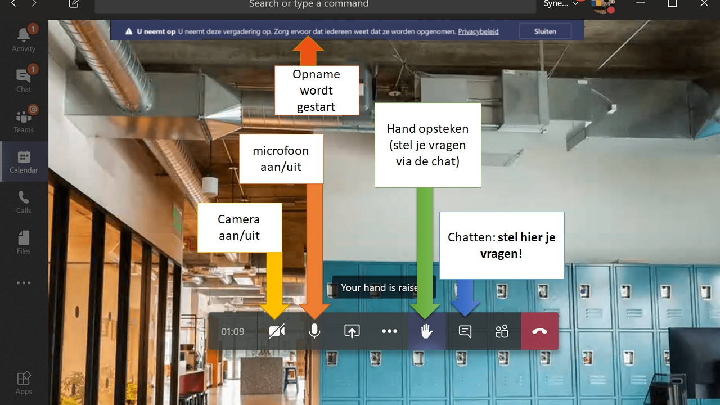

Slide 3
Agenda

Slide 4
Agenda
Cijfers (Rebecca Cogneau)
Ondertussen in Brussel (contacttracing)….
Update opstart sneltesten
Opvolging webinar praktijkopleiding vrijwilligers
Fase 3: situering en stand van zaken
Flowchart
Stand van zaken Lars (Hilde Denys)
Communicatie
Naar scholen, ouders, leerlingen toe
Naar Rode Kruis toe

Slide 5
De cijfers Rebecca Cogneau

Slide 6
Ondertussen in Brussel (contact tracing)…. Stefan Grielens

Slide 7
Voorstel afkoelingsperiode 8-12 februari
Wat? Volledige week collectief online les
Met extra aandacht voor welbevinden en motivatie
Voor wie?
Voor gewoon secundair onderwijs
Niet voor BuSO OV1 en OV2
Niet voor basisonderwijs
Niet voor DKO en volwassenenonderwijs
Uitzondering voor kwetsbare leerlingen mogelijk
Mogen op school opgevangen worden
Let op: Maatregel gaat slechts in als overlegcomité vandaag bekrachtigt

Slide 8
Mondmaskers in de lagere school
Voor wie?
Leerlingen en leraren uit 5e en 6e leerjaar
BuO: laatstejaarsgroep – leerlingen voor wie het mogelijk is
Wanneer geldt deze voorzorgsmaatregel?
Zodra een leerling/leraar besmet is en in isolatie moet. Bij dreiging in omgeving: leerling moet in quarantaine wegens besmetting thuis.
Als het CLB het raadzaam acht dat lln 5e en 6e leerjaar een mondmasker dragen (niet de bedoeling dat we dit preventief collectief opleggen voor al onze scholen)
Vanaf wanneer?
Vanaf maandag 25 januari

Slide 9
Mondmaskers in de lagere school
Concreet dragen leerlingen dan verplicht een mondmasker
in de hele school — in de klas en op de speelplaats;
voor een periode van 14 dagen na het laatste contact met de betrokken leerling of het betrokken personeelslid;
in het volledige leerjaar van de leerling of het personeelslid dat in quarantaine of isolatie moet.

Slide 10
Verder geen extra maatregelen
Pas de geldende maatregelen goed toe
Vermijd contact tussen klasgroepen.
Ventileer
Vermijd nauw contact tussen leraren. Fysiek vergaderen mag nog altijd niet.
Geen ouders op school

Slide 11
Update opstart sneltesten Quote Herman Goossens : Perfection is the enemy of the good.... of als je naar perfectie streeft, doe je niets ….. An Victoir en Greta Clarebout

Slide 12
Webinar minister Weyts en prof. Goossens
Appreciatie voor de omvang én kwaliteit van CLB werk.
Waarom nemen we sneltesten zelf op? Minister Ben Weyts
Logische uitloper van CLB contact opsporing
Uiterst snel handelen in collectiviteiten
Grotere kans dat scholen open kunnen blijven
Robuuster: geen beslag op 1e lijn (ruimte voor vaccinaties)
Buffert de impact van wijzigingen in federale teststrategie
Combinatie sneltesten onder regie CLB (door Rode Kruis) en Mobiele test teams (bussen)

Slide 13
Webinar minister Weyts en prof. Goossens
Kwaliteit en functie van PCR en antigeentesten. Herman Goossens
Wat laten testen zien?
PCR: levend virus én restmateriaal (RNA) van dood virus. Zeer gevoelig. Kan niet echt tonen of het een “oude” of recente besmetting is. Ben je besmet geraakt?
Antigeentest: zoekt naar spike proteïne. Positief enkel bij hoge virale lading (= lage CT waarde). Ben je besmettelijk? Ook specifiek: als je positief test, is het covid19 (en niet iets anders).

Slide 14
Webinar minister Weyts en prof. Goossens
Is de PCR test de “gouden standaard”?
Een test is niet op zich goed, maar goed of minder goed voor wat je wil weten/meten.
Belangrijk om te zien wie het virus kan doorgeven (besmettelijk is).
Afgaan op symptomen: werkt niet
We zijn al besmettelijk voor we symptomen hebben (24-36 uur voor symptomen)
Sommige indexen blijven asymptomatisch
Sneltest nu net uitermate geschikt om besmettelijkheid op te sporen

Slide 15
Webinar minister Weyts en prof. Goossens
Waarom de nal von minden sneltest voor onderwijs?
Heel gevoelig bij mensen met hoge virale lading
Niet té vervelend voor kinderen
Eenvoudig uit te voeren na opleiding. Medische opleiding niet nodig.
Opgelet: correct uitvoeren belangrijk.
Komt de sneltest niet te laat? De leerling is al een paar dagen HR!
Dat klopt, altijd een venster waarin een nieuwe index nog niet gedetecteerd is
Maar sneltest (resultaat na 15 min) wint toch nog 24-48 uur tegenover PCR test
Hoe vroeger, hoe beter. Maar perfect zal het nooit worden.

Slide 16
Webinar minister Weyts en prof. Goossens
Hoe zit het met de Britse variant?
Is 30-50% besmettelijker dan de klassieke variant
11% secundaire gevallen bij een index bij de klassieke variant / 15% bij de Britse
Gedraagt zich hetzelfde in alle leeftijdsgroepen en alle geografische regio’s >> voor iedereen besmettelijke
r, niet alleen voor kinderen
Verspreidt zich ook bij strenge maatregelen
R 0,95 bij klassieke variant vs R 1,25 bij Britse variant
Dus: aantal contacten tussen mensen moet écht zo laag mogelijk! Zorg dat ons gezondheidssysteem het aantal patiënten blijft aankunnen.
Zelfde ziektepatroon (ernst, duur) als de klassieke variant.
Wie besmettelijk is met de Britse variant, test positief op de sneltest
Opgelet: DNA sequencing enkel bij PCR test >> enkel dan weet je zeker of het deze variant is

Slide 17
Webinar minister Weyts en prof. Goossens
Moeten we met de Britse variant nu andere maatregelen nemen?
“De nieuwe spits is sneller, maar de regels van het spel blijven dezelfde”
Hou je goed aan de maatregelen die we al kennen
Hou je strikt aan regels van quarantaine en isolatie
Chirurgische mondmaskers zijn OK!
FFP2 maskers bieden ietsje meer bescherming (maar kosten véél meer).
Massaal scholen sluiten is niet aan de orde
We leren elke dag bij en passen het beleid aan als dat nodig wordt bij een grotere verspreiding van heel besmettelijke varianten.
De webinar komt online op een nieuwe pagina “sneltesten” van Onderwijs. Ook de FAQs bij Departement Onderwijs zijn aangevuld.
https://onderwijs.vlaanderen.be/nl/coronamaatregelen-informatie-voor-scholen

Slide 18
Opstart : Doel
Aanvullend en samen sporen op andere strategieën Doel van de sneltest = de snelste zijn , want besmettingen gebeuren in het begin
Cfr webinar

Slide 19
Opstart : Doelgroep
Doelgroep sneltesten :
HRC leerlingen
HRC schoolpersoneel : moet nog verduidelijkt worden
In geval van vermoeden van cluster :
Overleg met M spoc – ev. advies team Infectieziektebestrijding AZG
Mogelijkheid om te laten testen door mobiele teams :
UZA : Antwerpen – Limburg ?
UZ Gent : West en Oost Vlaanderen : nog niet van start
KU Leuven : Brabant – Limburg? : nog niet van start

Slide 20
Opstart : samenwerking ELZ
Waardevolle partner
Voordeel voor verdere samenwerking :
Voor positieve communicatie met de huisartsen omdat ELZ goede contacten heeft met de huisartsen.
Voor duidelijke communicatie met de MSpoc , zodat de MSpoc duidelijk weet wat de grenzen zijn van het project. Ev kan MSpoc ook helpen met samenwerking met locatie.
Neveneffecten : elkaar beter kennen in het Netwerk komt op andere momenten zeer goed uit.

Slide 21
Opstart : Capaciteit Rode Kruis vrijwilligers
- Essentieel bij het recruteren van vrijwilligers is het kennen van de locatie en dan wie wanneer start.
- Het Rode Kruis plant nog een oproep naar de burgers.
- Het Rode Kruis is bezig met recrutering en deed oproep naar alle rode Kruisvrijwilligers voor het volgen van de elearning.
- Op heden hebben 603 mensen de elearning gevolgd, waarvan 410 zich aangemeld hebben op het platform.

Slide 22
Opstart : opvragen gegevens
- Het opvragen van gegeven voor de opstart sneltesten gebeurde via een eform waarvoor dank om dit in te vullen ! De update kan hier echter NIET verder ingevuld worden, en het eform wordt dan ook afgesloten.
- Er is een bericht op het contacttracing forum , sneltesten, om de de update door te geven van uw Schakelaar.

Slide 23
Opstart : recente update draaiboek Dep Onderwijs
Nieuwe versie draaiboek Departement Onderwijs 12.01.2021
Recentste wijzigingen :
Inhoudelijk is er niet zoveel gewijzigd: -
Er zal gewerkt worden met de planningstool
Bevestiging van de verzekering van alle CLB’s
In de bijlagen:
in handleiding en de risico-analyse is de stockage- en gebruikstemperatuur toegevoegd (zoals aangeraden door de fabrikant)

Slide 24
Opvolging webinar praktijkopleiding

Slide 25
Vragen ivm praktijkopleiding
Doelgroep sneltesten : naast HR leerlingen, enkel schoolpersoneel, geen derden, dus geen logopedisten , …
Beschermingsmaterialen : duidelijke afspraken met Rode Kruis noodzakelijk, ook bij interne opleidingen – Rode Kruis levert alle beschermingsmaterialen op bestelling !
Volgorde uitdoen PBM's - info volgt
Filmpje Rode Kruis RKV-Sneltests-V3.mp4 - pCloud
Aandachtspunt : Rode Kruisvrijwilliger mag geen resultaten doorgeven aan de cliënt.

Slide 26
Fase 3: situering op tijdslijn & stand van zaken

Slide 27
Fase 3: situering op de tijdslijn
Zoek locatie & maak afspraken
Opleiding vrijwilligers & maak afspraken
Sneltesten
Uiterlijk tegen 15/1
Uiterlijk tegen 22/1
vanaf 25/1
Notes:
Stap per stap!!
Het dringendste staat in het rood
Vandaag gaan we dieper in op de eerste stap!! De locatie en de vrijwilligers en de afspraken die gemaakt moeten worden

Slide 28
Stand van zaken flowchart planningstool – activatiecode - registratie Greta Clarebout – Hilde Denys

Slide 29
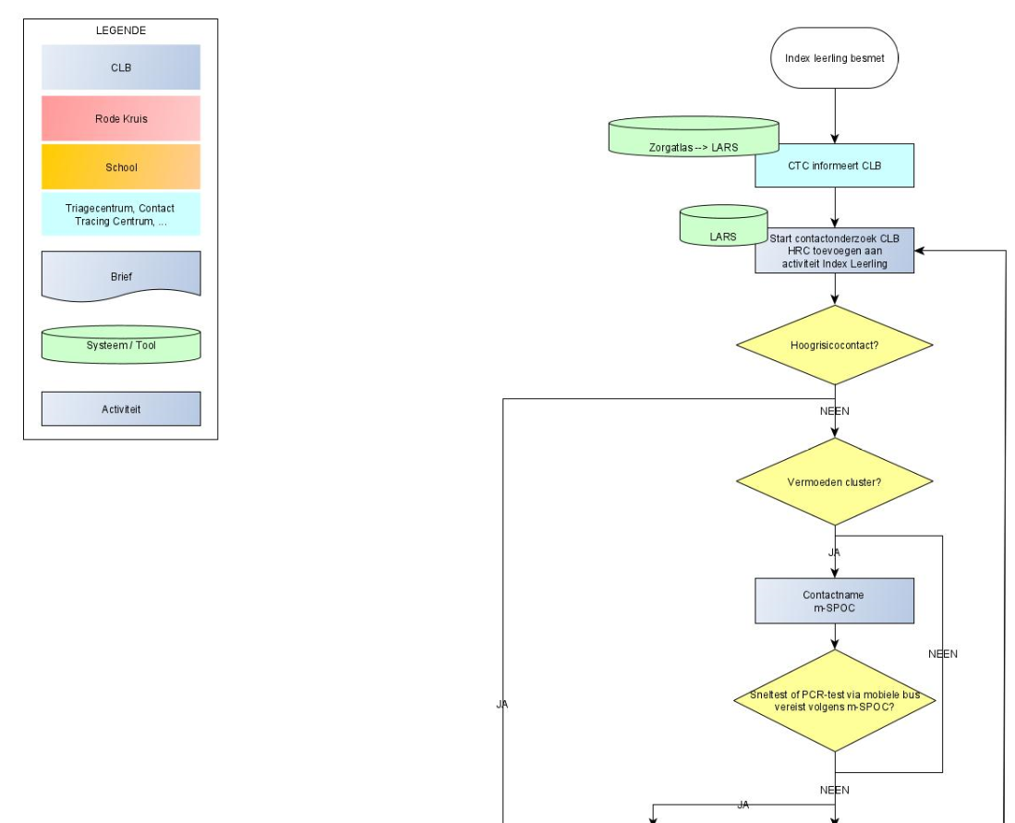
Flowchart (Greta)

Slide 30
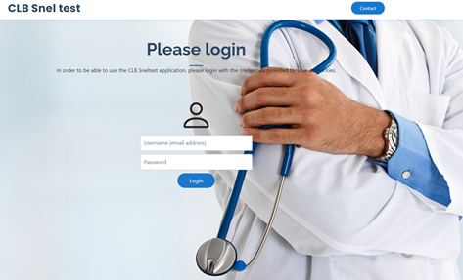
LARS / AFSPRAKENTOOL/ REGISTRATIETOOL (Hilde)

Slide 31
Kijk je ook even naar de Lars pagina’s?
Mededelingen
Webinar 20 januari

Slide 32
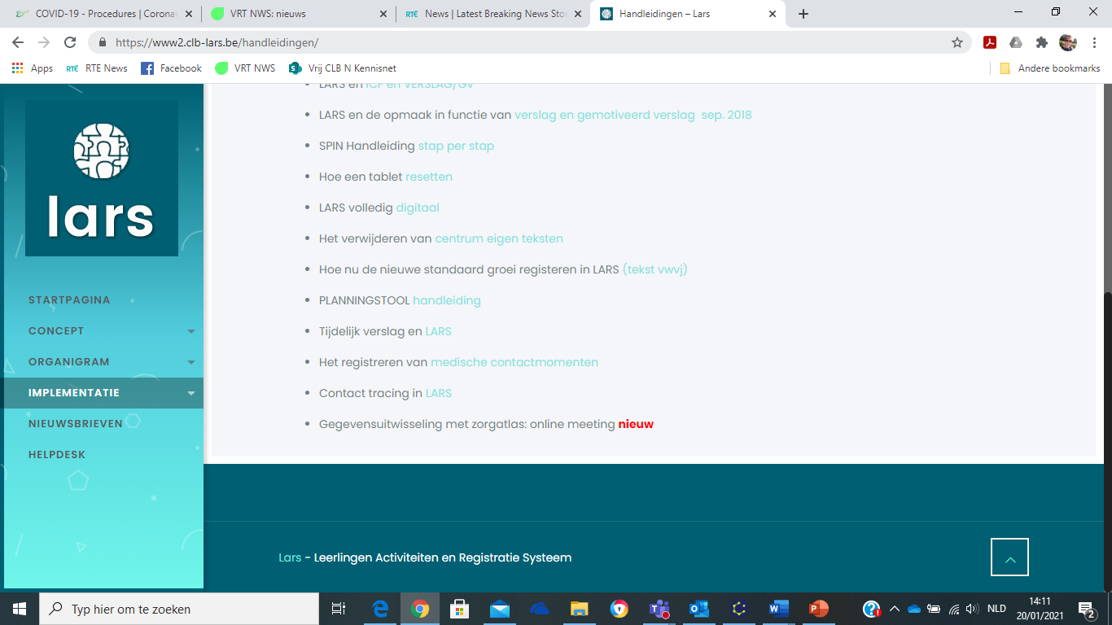

Slide 33
Na de sneltest : CLB
Ontvangen van resultaten sneltest : zullen overzichtelijk in Lars worden weergegeven (niet zoeken in lange lijsten )
Verwittiging resultaten van de sneltest aan de cliënt
Indien negatieve sneltest :
Automatische SMS naar cliënten die negatieve sneltest hebben (over 1 à2 weken)
Automatische SMS code PCR test
Indien positieve sneltest :
CLB belt op
Binnen de 24 u annulatie PCR test

Slide 34
Na de sneltest : CLB
Nieuwe contacttracing indien :
Positieve sneltest
Negatieve sneltest + positieve PCR test op dag 7

Slide 35
Communicatie

Slide 36
Communicatie HRC : infobrieven
- Infobrief sneltest en infobrief HR : 1 brief of aanvankelijk nog 2 brieven
Infobrief sneltest : zie coronawebsite
- Infobrief na de sneltest : zie coronawebsite

Slide 37
Communicatie HRC : infobrieven anderstaligen
- Strategie
vertaalde brieven bij integratie en inburgering aangevraagd
In bepaalde steden bv Gent : Hulp via stadsloketten
- Bijkomende info corona ivm preventie en maatregelen : Coronavirus: meertalige informatie - Agentschap Integratie en Inburgering (integratie-inburgering.be)

Slide 38
Communicatie scholen
Webpagina departement Onderwijs :
Info voor de school en ouders https://onderwijs.vlaanderen.be/nl/sneltesten-corona
FAQ : https://onderwijs.vlaanderen.be/nl/coronamaatregelen-informatie-voor-scholen
- Schooldirect : kort artikel , wordt volgende week gepubliceerd
- Belang van duidelijkheid sneltesten nav HRC contacttracing - geen sneltesten op vraag van de school.

Slide 39
Communicatie Rode Kruis
- Dagelijkse risico analyse
- Registratie sneltesten
- Bestellingen (PBM's, sneltesten, …) : wordt opgenomen door het Rode Kruis

Slide 41
Bedankt voor jullie aandacht

